Slide 1
ANATOMIA SISTÊMICA
INTRODUÇÃO AO ESTUDO DAS ARTICULAÇÕES
SINARTROSES
Prof. Dr. Luís Fernando Tirapelli

Slide 2
ARTROLOGIA

Slide 3
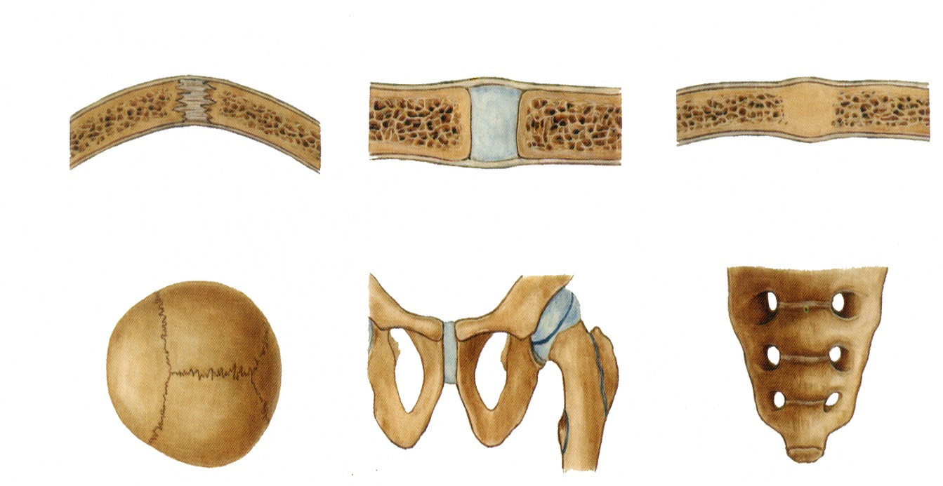
Classificação: de acordo com o tipo de material interposto 2.1. Sinartroses (continuidade) 2.2. Diartroses (contiguidade)

Slide 4
Sinartroses:
1.1. Fibrosas
- Suturas: serrátil, denteada, escamosa e plana
- Sindesmoses
- Gonfoses
- Esquindilese
1.2. Cartilaginosas
- Sincondroses
- Sínfises

Slide 5
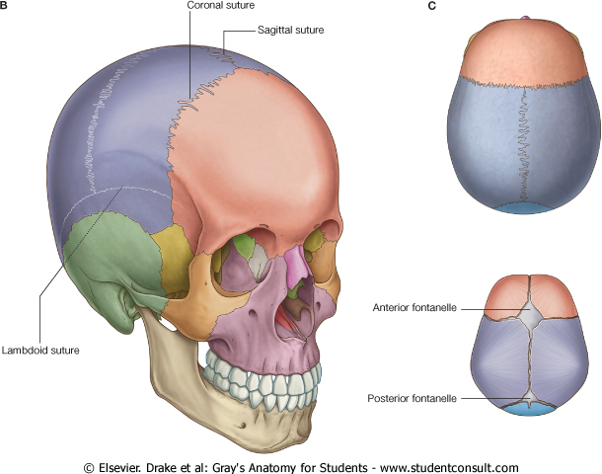
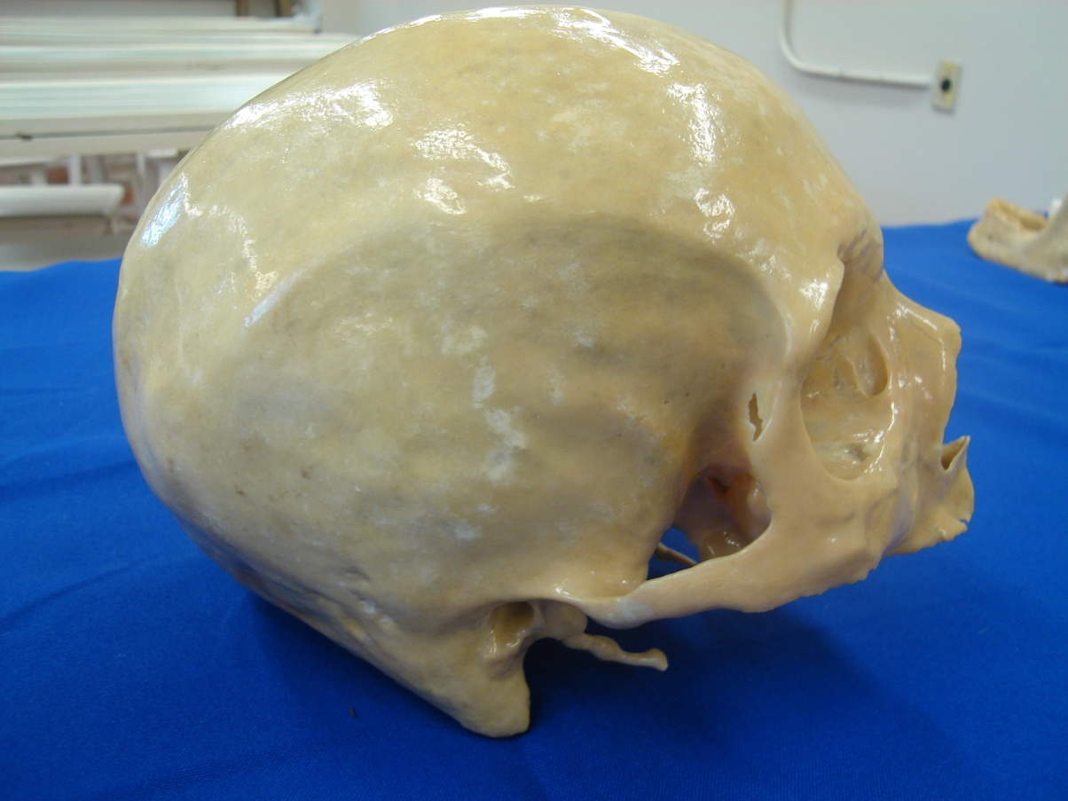
1. Sinartroses: 1.1. Fibrosas - Suturas: denteada, serrátil, plana e escamosa
Sinostose

Slide 6
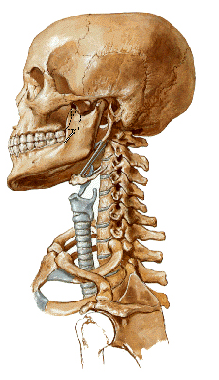
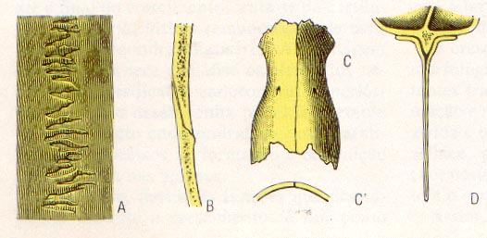
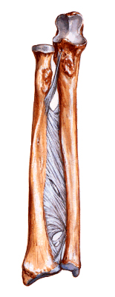
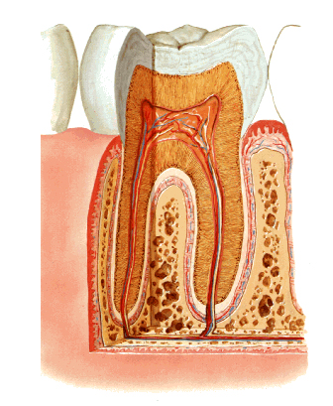
1. Sinartroses: 1.1. Fibrosas - Sindesmoses, gonfoses e esquindilese

Slide 7
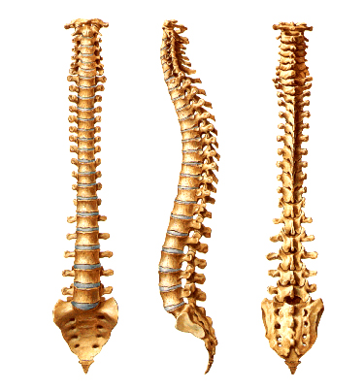
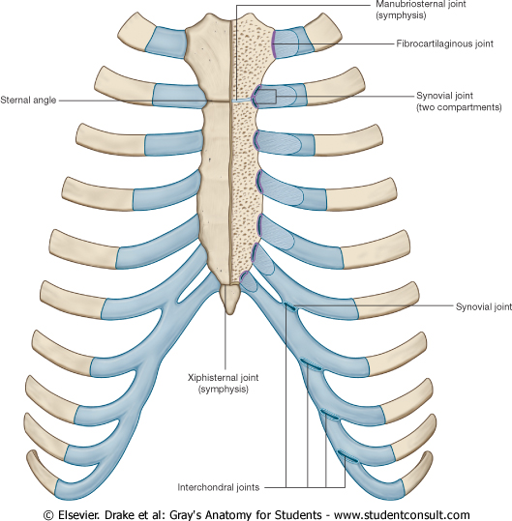
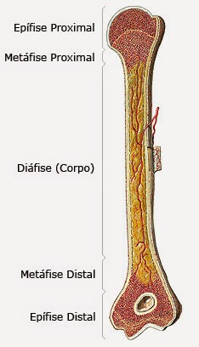
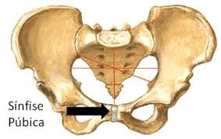
1.2. Cartilaginosas - Sincondrose e sínfise

Slide 8
RESUMO
Articulações ou junturas
Articulações Sinartroses: classificação

Slide 9
REFERÊNCIAS BIBLIOGRÁFICAS
Dangelo e Fattini. Anatomia Humana Sistêmica e Segmentar. Editora Atheneu, São Paulo.
Tirapelli, L.F. Bases morfológicas do corpo humano. Rio de Janeiro: Guanabara Koogan S.A.
Gardner, Gray e O׳Rahilly. Anatomia. Rio de Janeiro: Guanabra Koogan S.A.
Prometheus. Atlas de anatomia humana. Rio de Janeiro: Guanabra Koogan S.A.
Netter, F.H. Atlas de Anatomia humana. Porto Alegre: Artes Médicas.
Sobotta. Atlas de anatomia humana. Rio de Janeiro: Guanabara Koogan S.A.
Tortora. Princípios de anatomia Humana. Rio de Janeiro: Guanabara Koogan S.A.

